Slide 1


第二章 大数据采集
大连理工大学软件学院 赵亮 博士、副教授、硕士生导师 办公室：综合楼417 实验室：综合楼一楼

Slide 2
01
数据采集基础
目 录
02
大数据采集架构
CONTENTS
03
互联网数据抓取与处理技术

Slide 3

01
PART
数据采集基础

Slide 4
大数据技术概述
是指在主要的处理以前对数据进行的一些处理。
分类：数据清理，数据集成，数据变换，数据归约
利用计算机硬件和软件技术对数据进行有效的收集、存储、处理和应用的过程。
预处理
管理
又称为资料探勘、数据采矿。
是数据库知识发现（Knowledge-Discovery in Databases，简称：KDD)中的一个步骤。
指从大量的数据中通过算法搜索隐藏于其中信息的过程。
是利用计算机图形学和图像处理技术，将数据转换成图形或图像在屏幕上显示出来，再进行交互处理的理论、方法和技术。
可视化
挖掘
推理
是指在计算机或智能系统中，模拟人类的智能推理方式，依据推理控制策略，利用形式化的知识进行机器思维和求解问题的过程。

Slide 5
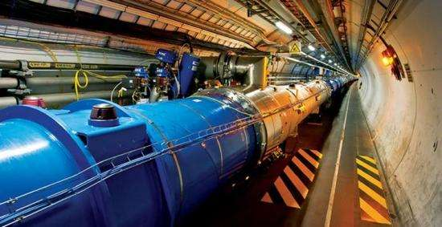
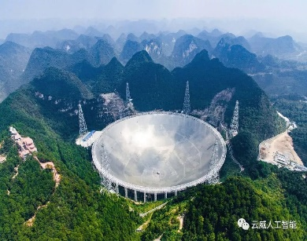
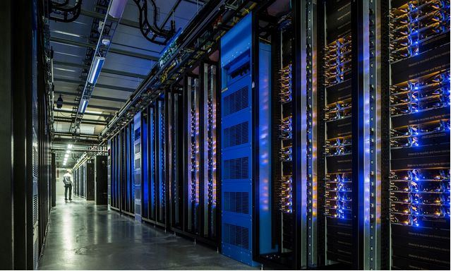
数据采集基础
数据采集是计算机与外部世界之间联系的桥梁，是获取信息的重要途径。主要分为两种，传统数据采集和大数据采集：
大型强子对撞机LHC每秒可产生1GB的数据，计划中2020年初将达到每年110PB，最终将达到每年400PB。这些数据将汇集到CERN大本营，然后通过光纤传递到计算机中心存储起来,用于物理学的相关研究。
射电望远镜每秒采集的数据量计划大于12TB，相当于2013年底中国互联网国际出口带宽的3.5倍，相当于谷歌每年数据量的30倍。
传统数据采集解决了从信息到数字信号的处理过程，这一过程数据量小，数据结构简单，数据存储和处理简单。
大数据采集在确定用户目标的基础上，针对该范围内的海量数据的智能化识别、跟踪及采集过程。
几种大数据采集设备

Slide 6
传统数据采集
传统数据采集系统性能的好坏，主要取决于它的精度和速度。在保证精度的条件下，应该尽可能提高采样速度，以满足实时采集、实时处理和实时控制等对速度的要求。传统数据采集系统都具有以下几个特点：
包含有计算机系统。
软件在数据采集系统中的作用大。
数据采集与处理相互融合的系统，可实现从数据采集、处理到控制的全部工作。
速度快，数据采集过程一般都具有“实时”特性。
电路集成度高，数据采集系统的体积小，可靠性高。
先进的采集技术：总线采集技术、分布式采集技术等。
传统数据采集系统存在以下不足：传统的数据采集来源单一，且存储、管理和分析数据量也相对较小，大多采用关系型数据库和并行数据仓库即可处理。对依靠并行计算提升数据处理速度方面而言，传统的并行数据库技术追求高度一致性和容错性，根据CAP理论，难以保证其可用性和扩展性。

Slide 7
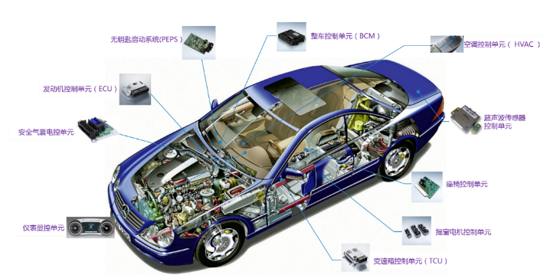
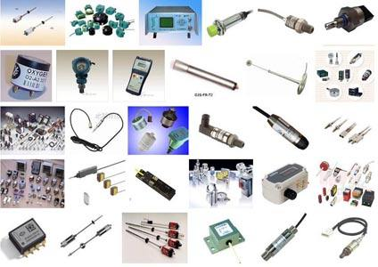
大数据采集
01
大数据分类
根据数据来源形式不同，数据大致分为如下三种：
传感器数据：指通过传感器等物联网设备获取到的数据。
这类信息是实时产生的，
观测结果的数量和周期性将是可变的。
数据质量主要取决于传感器是否以预期方式进行精确测量。

Slide 8

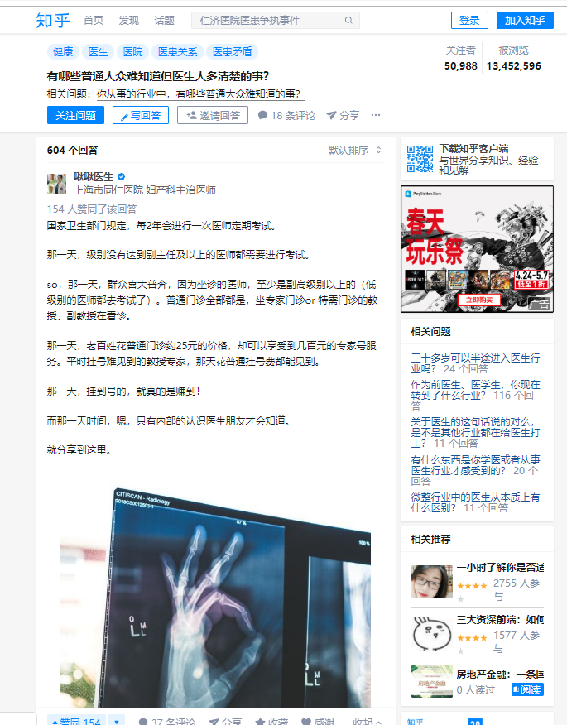
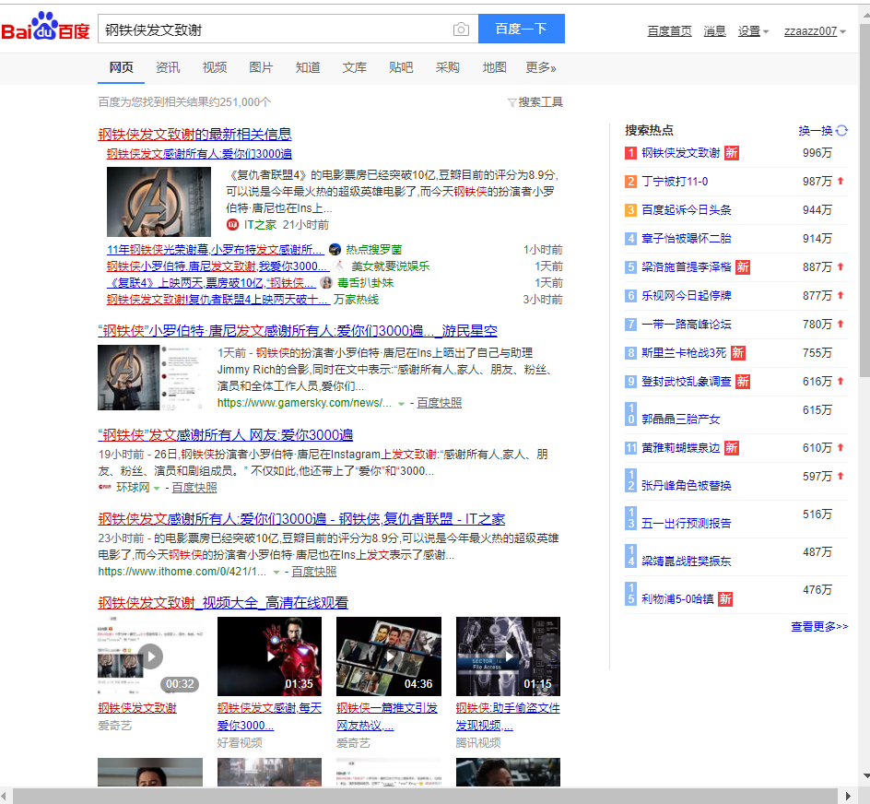
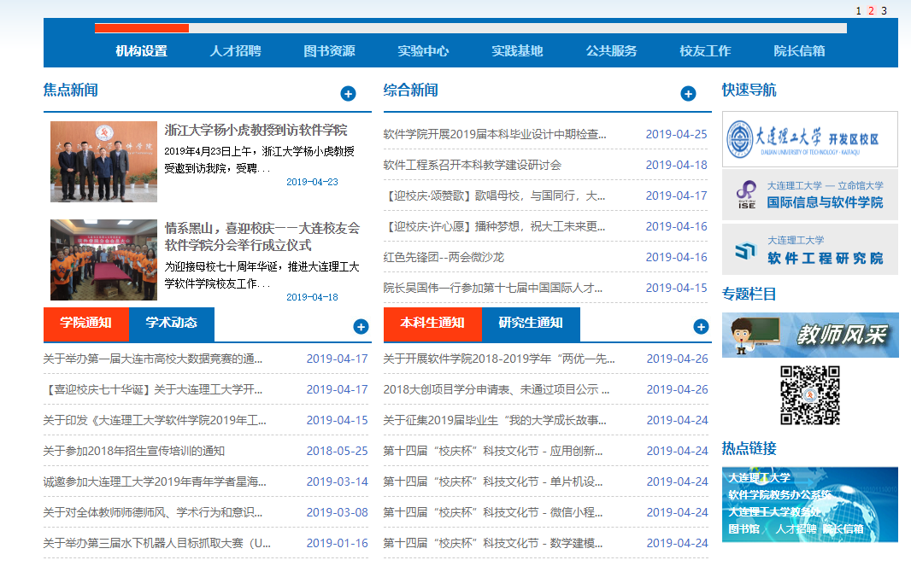
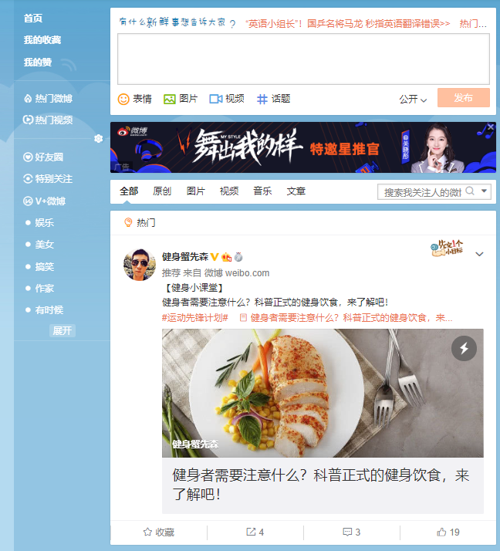
大数据采集
01
大数据分类
根据数据来源形式不同，数据大致分为如下三种：
互联网数据：指通过互联网等网络产生的数据。主要源于各种网络和社交媒体的半结构化和非结构化数据，包括Web文本和点击流数据、GPS和地理定位映射数据，通过管理文件传输协议传送的海量图像文件，评价数据、科学信息、电子邮件等数据。

Slide 9









大数据采集
01
大数据分类
根据数据来源形式不同，数据大致分为如下三种：
业务数据：指记录在结构化或非结构化数据库中的由业务活动产生的数据。当记录在结构化数据库上时，分析数据并获得统计指标的最常见问题：
第一种，大量信息及数据产生的周期，有时这些数据生成速度非常快，每秒可以生成数千条记录。
第二种，不可以直接存储在关系数据库中的格式，如电子发票。

Slide 10
大数据采集
02
挑战与困难
大数据的价值不在于存储数据本身，而在于如何挖掘数据，只要具有足够的数据源，才可挖掘出数据背后的价值。因此，大数据采集是非常重要的基础。针对如此庞大的数据量，在数据采集过程中，主要面临的挑战和困难如下：
数据的分布性：文档数据分布在数以百万计的不同服务器上，没有预先定义的拓扑结构相连。
数据的不稳定性：系统会定期或不定期地添加和删除数据。
数据的无结构和冗余性：很多网络数据没有统一的机构，并存在大量重复信息。
数据的错误性：数据可能是错误的或无效的。错误来源有录入错误，语法错误、OCR错误等。
数据结构复杂：既有3存储在关系数据库中的结构化数据，也有文档、系统日志、图形图像、语音、视频等非结构化数据

Slide 11
02
PART
大数据采集架构

Slide 12
大数据采集架构
目前，现在越来越多的企业通过架设日志采集系统来保存这些数据，希望通过这些数据获取其中的商业或社会价值。
 | Scribe | Chukwa | Kafka | Flume
实现语言 | C/C++ | Java | Scala | Java
框架 | Push/push | Push/push | Push/pull | Push/push
容错性 | Collector和Store之间有容错机制，Agent和Collector之间的容错用户自己定义 | Agent定期记录已发送给Collector的数据偏移量。一旦出错，根据记录的偏移量继续获取数据 | Agent通过Collector 自动识别并获取可用的Collector。Store保存已经获取的数据偏移量，一旦Collector出现故障，根据记录的偏移量继续获取数据。 | Agent和Collector以及collector和Store之间均有通融弄错机制，且提供三种界别的可靠保证
负载均衡 | 无 | 无 | 使用ZooKeeper | 使用ZooKeeper
Agent | ThriftClient | 获取Hadoop logs的Agent | 需要根据Kafka提供low-level和high-level API自己定义 | 提供丰富的Agent
Collector | ThriftServer | 系统提供Collector | 使用Sendfile、Zerocopy等 | 系统提供Collector
Store | 直接支持HDFS | 直接支持HDFS | 直接支持HDFS | 直接支持HDFS

Slide 13
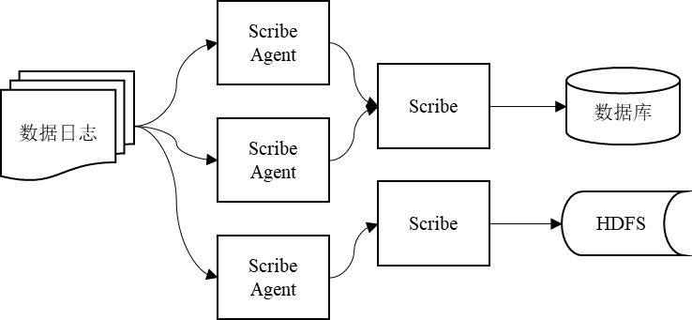
大数据采集架构
01
Scribe
Scribe是Facebook开源的日志收集系统，能够从各种日志源上收集日志，存储到中央存储系统（如NFS，分布式文件系统等）以便于进行集中统计分析处理。它为日志的“分布式收集，统一处理”提供了一个可扩展的，高容错的方案。当后端的存储系统crash时，Scribe会将数据写到本地磁盘上，当存储系统恢复正常后，Scribe将日志重新加载到存储系统中。

Slide 14
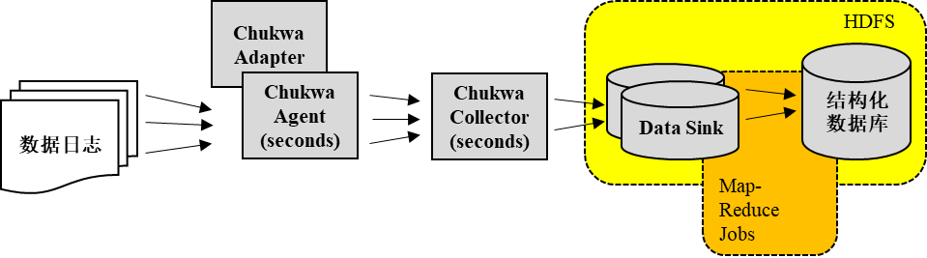
大数据采集架构
02
Chukwa
Chukwa是一个开源的监控大型分布式系统的数据收集系统，它构建于HDFS和Map/Reduce框架之上，并继承了Hadoop优秀的扩展性和健壮性。在数据分析方面，Chukwa拥有一套灵活、强大的工具，可用于监控和分析结果来更好的利用所收集的数据结果， 提供了很多模块以支持Hadoop集群日志分析。

Slide 15
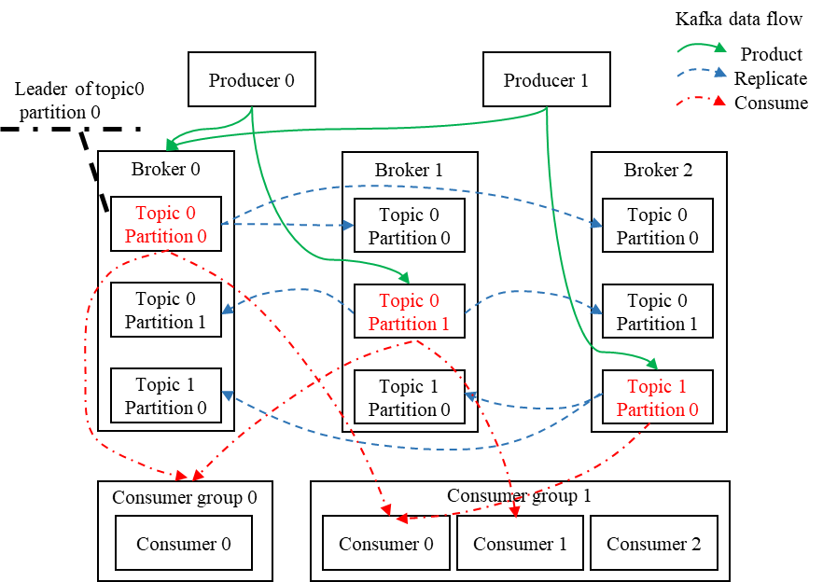
大数据采集架构
03
Kafka
Kafka是一个分布式消息队列。具有高性能、持久化、多副本备份、横向扩展能力。生产者往队列里写消息，消费者从队列里取消息进行业务逻辑。Kafka的主要使用场景有：1）消息队列功能：在系统或应用程序之间构建可靠的用于传输实时数据的管道；2）数据处理功能：构建实时的流数据处理程序来变换或处理数据流。

Slide 16
大数据采集架构
04
Flume
Flume是一个分布式、可靠、和高可用的海量日志采集、聚合和传输的系统。支持在日志系统中定制各类数据发送方，用于收集数据; 同时，Flume提供对数据进行简单处理，并写到各种数据接受方(比如文本、HDFS、HBase等)的能力 。
HBase
Source
Channel
Sink
文本
网络
服务器
HDFS
Agent

Slide 17
03
PART
互联网数据抓取与处理技术

Slide 18
互联网数据抓取与处理技术
互联网数据中沉淀着大量能反映用户偏好倾向、事件趋势等的相关信息。更重要的是，互联网数据均是以共享和开放的形式存放于互联网中的，因此互联网数据采集的成本较低。常用的数据采集方式为APP端数据采集和web端数据采集。
APP端数据采集：是指针对APP端的互联网数据采集过程。
Web端数据采集：是指针对PC/WAP端的互联网数据采集过程，一定程度上又可以被称为网络爬虫。

Slide 19

APP端数据收集
01
数据采集基本流程
图 数据采集基本流程
1. 数据抓取：抓取App运行数据，例如用户点击事件、性能数据、运行异常崩溃等，也叫数据采集（本PPT中统称为数据抓取）。数据抓取技术大概分为两类：
侵入式抓取：也叫代码中埋点。其中，代码中埋点是指的在写业务代码时，用软件工程师人为添加的抓取业务流程、性能数据等的代码。
非侵入式抓取：也可以叫无痕埋点，主要通过监听各种APP页面的点击事件，来获取相应数据。如AspectJ技术。

Slide 20
APP端数据收集
01
数据采集基本流程
图 数据采集基本流程
2. 数据缓存：根据数据抓取时App运行环境，进行不同策略的本地缓存。
缓存方式：文件缓存、数据库缓存、内存缓存等；
缓存时间：立马上报、每天上报、每小时上报等；
触发上报时机：例如，将用户浏览页面的情况存储于本地数据库，等用户处于WIFI环境时候把数据上传到服务器。
3. 数据上报：把抓取到的数据和缓存数据上传到后台服务器。

Slide 21
APP端数据收集
02
软件开发工具包（SDK）要求
为了方便使用，我们一般会把APP端数据采集部分做成APP软件开发工具包（Software Development Kit，SDK）中一个单独的模块，以Lib的形式提供给主应用使用。一个好的SDK要满足如下条件：
简洁易用
稳定
高效
Notes:
简洁易用
1.易学习（让开发者尽量花比较少的时间来学习）；
2.少侵入（ SDK接入时用户尽可能的少的修改主应用代码）；
3.少升级（SDK接入后不会频繁要求升级）。
稳定：
1.稳定的API（对外提供稳定的API一旦确定，如无非常严重情况不可更改）；
2.稳定的业务（在稳定的API后，要有稳定的业务来支撑，业务逻辑也不可随意更改）；
3.稳定的运行（SDK运行错误异常较少）
高效：
1.内存占用少；
2.流量费用低；
3.电量消耗少；
4.时间响应快。

Slide 22
APP端数据收集
03
优点与缺点
优点：
具有明确的目的性，可自定义收集的数据类型，内容等。
较少的“脏数据”。
可“随时随地”进行数据采集。
缺点：
属于APP内部采集，部分采集方式属于闭源采集。
数据采集总量过多且并未清理时，可能导致手机内存不足。
存在“侵犯用户个人隐私”的风险 。

Slide 23
网络爬虫技术
01
网络爬虫概述
尽管目前移动端的应用较为广泛，但由于涉及用户隐私，企业知识产权等相关问题，因此，APP采集通常是企业内部需要对用户行为进行分析时采用的常规方式。而在学术领域，传统Web端数据采集应用广泛。而针对Web端的数据采集从一定程度上又可以被称为网络爬虫。
WIKI定义：“A Web crawler， sometimes called a spider or spiderbot and often shortened to crawler， is an Internet bot that systematically browses the World Wide Web， typically for the purpose of Web indexing (web spidering).”
百度定义：网络爬虫（又被称为网页蜘蛛，网络机器人，在FOAF社区中间，更经常的称为网页追逐者），是一种按照一定的规则，自动地抓取万维网信息的程序或者脚本。另外一些不常使用的名字还有蚂蚁、自动索引、模拟程序或者蠕虫。

Slide 24
网络爬虫技术
01
网络爬虫概述
网络爬虫应用广泛，常见的应用包括：
服务于搜索引擎：网络爬虫采集互联网上尚未索引的数据，索引到搜索引擎到索引，方便用户搜索。
采集网络数据，用于数据分析：数据分析到数据来源，一部分来自于互联网，在对数据进行分析之前，需要使用爬技术，将数据采集到以后，进行数据清洗，结构化，然后才能对数据进行分析。
舆情监测 ： 舆情监测，整合互联网信息采集技术及信息智能处理技术通过对互联网海量信息自动抓取、自动分类聚类、主题检测、专题聚焦，实现用户的网络舆情监测和新闻专题追踪等信息需求，形成简报、报告、图表等分析结果，为客户全面掌握群众思想动态，做出正确舆论引导，提供分析依据。
产品基础服务： 根据产品的具体要求，通过网络爬虫技术，对互联网中的信息进行爬取，为产品进行基础服务支持。
聚合应用：通过爬虫技术，采集同该行业相关都网站上都内容，然后自己再经过整理展示。

Slide 25
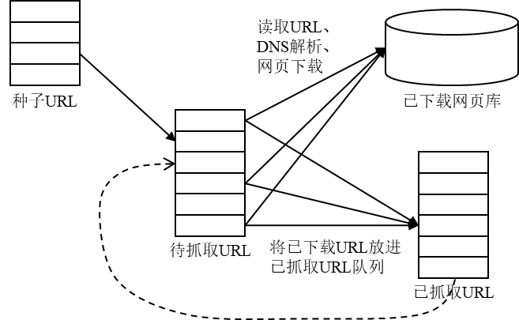
网络爬虫技术
02
工作流程
网络爬虫工作流程共4步，分别是
第一步：选取一部分精心挑选的种子URL。
第二步：将这些URL放入待抓取URL队列。

Slide 26
网络爬虫技术
02
工作流程
网络爬虫工作流程共4步，分别是
第三步：从待抓取URL队列中取出待抓取URL，解析DNS，并且得到主机的ip地址，并将URL对应的网页下载下来，存储进已下载网页库中。此外，将这些URL放进已抓取URL队列。

Slide 27
网络爬虫技术
02
工作流程
网络爬虫工作流程共4步，分别是
第四步：分析已抓取URL队列中的URL，分析其中的其他URL，并且将URL放入待抓取URL队列，从而进入下一个循环。

Slide 28
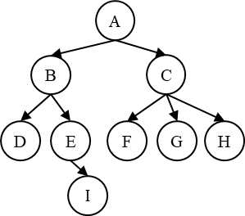
网络爬虫技术
03
抓取策略
在爬虫系统中，待抓取URL队列是很重要的一部分。同时待抓取URL队列中的URL排序也是一个很重要的问题。网络爬虫的抓取策略是指在网络爬虫系统中决定URL在待抓取URL队列中排序顺序的方法。
1) 深度优先策略：是按照深度由低到高的顺序依次访问下一级网页链接，直到不能再深入为止。爬虫在完成一个爬行分支后返回到上一链接节点进一步搜索其他链接。当所有链接遍历完后，爬行任务结束。深度优先策略比较适合垂直搜索或站内搜索。
按照深度优先策略，爬虫的顺序为:
A→B→D→E→I→C→F→G→H。

Slide 29
网络爬虫技术
03
抓取策略
在爬虫系统中，待抓取URL队列是很重要的一部分。同时待抓取URL队列中的URL排序也是一个很重要的问题。网络爬虫的抓取策略是指在网络爬虫系统中决定URL在待抓取URL队列中排序顺序的方法。
2) 广度优先策略：是按照广度优先的搜索思想，逐层抓取URL池中的每一个URL的内容，并将每一层的URL纳入URL池中，按照广度优先的策略继续遍历。由此可见，这种策略属于盲目搜索， 会彻底地搜索整张图， 效率较低。这种策略多用于主题爬虫。
按照深度优先策略，爬虫的顺序为:
A→B→C→D→E→F→G→H→I。

Slide 30
网络爬虫技术
03
抓取策略
在爬虫系统中，待抓取URL队列是很重要的一部分。同时待抓取URL队列中的URL排序也是一个很重要的问题。网络爬虫的抓取策略是指在网络爬虫系统中决定URL在待抓取URL队列中排序顺序的方法。
3) 局部 PageRank策略：是借鉴PageRank的思想，按照一定的网页分析算法，预测候选URL与目标网页的相似度或与主题的相关性，并选取评价最好的一个或几个URL进行抓取，即对已经下载的网页，连同待抓取URL队列中的URL形成网页集合，计算每个页面的PageRank值，计算完之后，将待抓取URL队列中的URL按照PageRank值的大小排列，并按照该顺序抓取页面。但是，这种策略由于网络中广告链接、作弊链接的存在，易导致PageRank的值不能完全刻画其重要程度，从而导致抓取的数据无效。

Slide 31
网络爬虫技术
03
抓取策略
在爬虫系统中，待抓取URL队列是很重要的一部分。同时待抓取URL队列中的URL排序也是一个很重要的问题。网络爬虫的抓取策略是指在网络爬虫系统中决定URL在待抓取URL队列中排序顺序的方法。
4) OPIC(Online Page Importance Computation)策略：实际上也是对页面进行一个重要性打分。初始时，给所有页面一个相同的初始现金(cash)。当下载了某个页面P之后，将P的现金分摊给所有从P中分析出的链接，并将P的现金清空。对于待抓取URL队列中的所有页面都须按照现金数进行排序。与 PageRank相比， PageRank每次都需要迭代计算，而OPIC策略不需要迭代过程。因此，OPIC计算速度明显快于局部PageRank策略，这是一种较好的重要性衡量策略，适合实时计算场景。

Slide 32
网络爬虫技术
03
抓取策略
在爬虫系统中，待抓取URL队列是很重要的一部分。同时待抓取URL队列中的URL排序也是一个很重要的问题。网络爬虫的抓取策略是指在网络爬虫系统中决定URL在待抓取URL队列中排序顺序的方法。
5) 大站优先策略：是指对于待抓取URL队列中的所有网页，根据所属的网站进行分类。对于待下载页面量大的网站，优先下载。这种策略的本质思想倾向于优先下载大型网站，大型网站往往包含最多的页面，而且大型网站往往是著名企业的内容，网页质量一般较高。大量实际应用表明这种策略优于深度优先策略。
6) 反向链接数策略：是指一个网页被其他网页链接指向的数量。反向链接数表示的是一个网页的内容受到其他人推荐的程度。
7) 最佳优先搜索策略：是通过计算URL描述文本与目标网页的相似度或者与主题的相关性，根据所设定的阈值选出有效URL进行抓取。

Slide 33
网络爬虫技术
04
更新策略
互联网中的网页信息经常更新，而网络爬虫程序须在网页更新后，对这些网页进行重新爬取。常见的网页更新策略包括用户体验策略、历史数据策略以及聚类分析策略等。
1) 用户体验策略：在搜索引擎查询某个关键词时，以用户体验为主，在爬虫服务器资源有限的情况下，爬虫会优先更新排名结果靠前的网页。在用户体验策略中，爬虫程序中会保留对应网页的多个历史版本，并进行对应分析，依据这多个历史版本的内容更新、搜索质量影响、用户体验等信息，来确定网页的爬取周期。
2) 历史数据策略：是依据网页的历史更新数据，通过泊松分布进行建模等手段，预测该网页下一次更新的时间，从而确定网页的爬取周期。

Slide 34
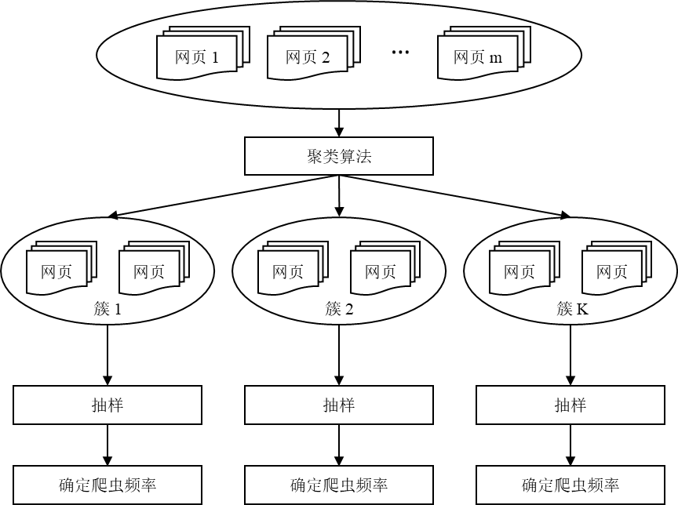
网络爬虫技术
04
更新策略
互联网中的网页信息经常更新，而网络爬虫程序须在网页更新后，对这些网页进行重新爬取。常见的网页更新策略包括用户体验策略、历史数据策略以及聚类分析策略等。
3) 聚类分析策略：是将聚类分析算法运用于爬虫对网页更新的一种策略。其基本原理是首先将海量网页进行聚类分析(即按照相似性进行分类)。通常，相似网页的更新频率类似。然后，这些网页会被分为多个簇，每个簇（Cluster）中的网页具有类似的属性，即具有类似的更新频率。然后，对聚类结果中的每个簇中的网页进行抽样，并计算出抽样网页的平均更新频率，从而确定每个聚类的网页爬行频率。

Slide 35
常见网络爬虫方法
按网络爬虫功能可以分为批量型爬虫、增量型爬虫和垂直型爬虫三类。
1) 批量型爬虫：是根据用户配置进行网络数据的抓取，用户通常需要配置的信息包括URL或URL池、爬虫累计工作时间 和爬虫累计获取的数据量 等信息。这种方法适用于互联网数据获取的任何场景，通常用于评估算法的可行性以及审计目标URL数据的可用性。批量式爬虫实际上是增量型爬虫和垂直型爬虫的基础。
2) 增量型爬虫：根据用户配置持续进行网络数据的抓取，用户通常需要配置的信息包括URL池、单个URL数据抓取频度 和数据更新策略 等信息。这种方法可以实时获取互联网数据，适用于通用的商业搜索引擎。
3) 垂直型爬虫：是根据用户配置持续进行指定网络数据的抓取，用户通常需要配置的信息包括URL或URL池、敏感热词 和数据更新策略 等信息。这种方法可以实时获取互联网中与指定内容相关的数据，适用于垂直搜索网站或者垂直行业网站。

Slide 36
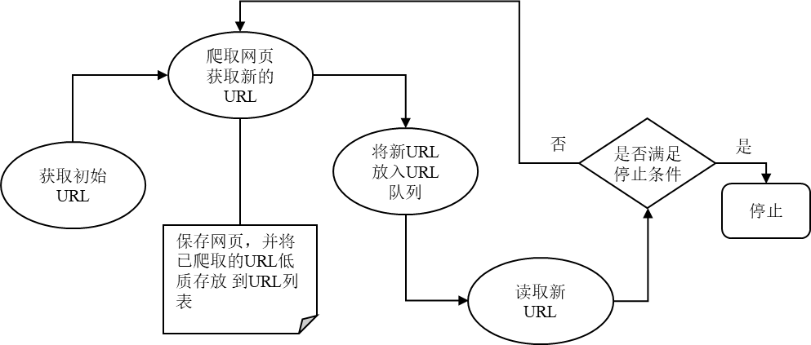
网络爬虫技术
按网络爬虫系统结构和实现技术可以分为通用网络爬虫、聚焦网络爬虫、深层网络爬虫、分布式网络爬虫等方法。
1) 通用网络爬虫（全网爬虫）：它是根据预先设定的一个或若干初始种子URL为开始，迭代下载收集到的URL页面内容，直至满足停止条件。主要为门户站点、搜索引擎和大型Web服务提供商采集数据。

Slide 37
网络爬虫技术
按网络爬虫系统结构和实现技术可以分为通用网络爬虫、聚焦网络爬虫、深层网络爬虫、分布式网络爬虫等方法
2) 聚焦网络爬虫（主题网络爬虫）：是按照预先定义好的主题有选择地进行网页爬虫的一种爬虫技术。相对于通用网络爬虫， 增加目标定义和过滤机制。

Slide 38
网络爬虫技术
按网络爬虫系统结构和实现技术可以分为通用网络爬虫、聚焦网络爬虫、深层网络爬虫、分布式网络爬虫等方法
3) 深层网络爬虫：在访问并解析出URL后，还需要继续分析该页面是否包含有深层页面入口的表单。若包含，则还要模拟人的行为对该表单进行分析、填充并提交，最后从返回页面中提取所需要的内容，将其加入到搜索引擎中参与索引以供用户查找。

Slide 39
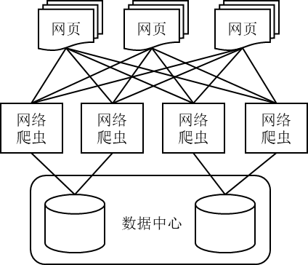
网络爬虫技术
按网络爬虫系统结构和实现技术可以分为通用网络爬虫、聚焦网络爬虫、深层网络爬虫、分布式网络爬虫等方法
4)分布式网络爬虫：包含多个爬虫，每个爬虫需要完成的任务和单个的爬行器类似，它们从互联网上下载网页，并把网页保存在本地的磁盘上，从中抽取URL并沿着这些URL的指向继续爬行。

Slide 40
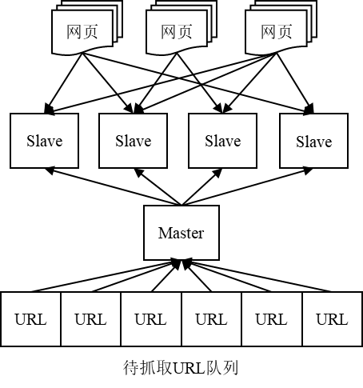
网络爬虫技术
按网络爬虫系统结构和实现技术可以分为通用网络爬虫、聚焦网络爬虫、深层网络爬虫、分布式网络爬虫等方法
4)分布式网络爬虫：
重点在于爬虫如何进行通信。目前分布式网络爬虫按通信方式不同可以分为主从式和对等式。
a)主从式：实现简单、利于管理
Master服务器：
维护待抓取URL队列；
分发URL到不同的 Slave服务器；
调解 Slave服务器的负载情况。
Slave服务器：负责实际的网页下载工作，各个Slave之间互不通信

Slide 41
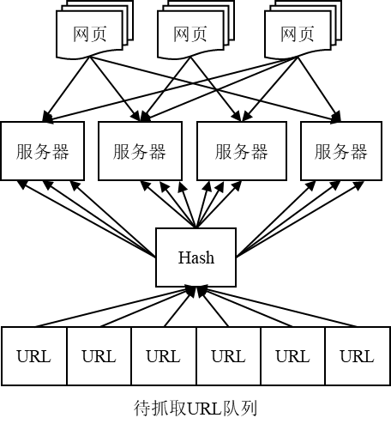
网络爬虫技术
按网络爬虫系统结构和实现技术可以分为通用网络爬虫、聚焦网络爬虫、深层网络爬虫、分布式网络爬虫等方法
4)分布式网络爬虫：
重点在于爬虫如何进行通信。目前分布式网络爬虫按通信方式不同可以分为主从式和对等式。
b)对等式：
hash算法：分配待抓取的URL至不同的服务器
抓取服务器：负责实际的网页下载工作

Slide 42

文本数据处理
01
文本分词概述
文本分词是将字符串文本划分为有意义的单位的过程，如词语、句子或主题。
中文分词也称为切分，是将中文文本分割成若干个独立、有意义的基本单位的过程。中文分词的准确度会直接影响搜索结果的相关度排序。
分词算法的基本原理是根据输入的字符串文本进行分词处理、过滤处理，然后输出分词后的结果，包括英文单词、中文单词以及数字串等一系列切分好的字符串。

Slide 43
文本数据处理
02
中文分词算法
现有的中文分词方法可分为三大类，即基于字符串匹配的分词方法、基于理解的分词方法和基于统计的分词方法。
1. 基于字符串匹配的分词方法（机械分词方法）——初分手段
它是按照一定的策略将待分析的句子(字符串)与一个“充分大的”机器词典中的词条进行匹配，若在词典中找到某个字符串，则匹配成功（识别出一个分词）。常用的机械分词方法包括：
正向最大匹配法：由左到右的方向将待分词文本中的几个连续字符与词典匹配，如果匹配上，则切分出一个词
逆向最大匹配法：由右到左的方向进行最大匹配
双向最大匹配法：正向最大匹配法与逆向最大匹配法的进行结果对比
最少切分法：取几种分案中分词数最少的方案保证切出的词数最小

Slide 44
文本数据处理
02
中文分词算法
现有的中文分词方法可分为三大类，即基于字符串匹配的分词方法、基于理解的分词方法和基于统计的分词方法。
2.基于理解的分词方法（人工智能）——难以实现
通过让计算机模拟人对句子的理解达到识别词的效果。
基本思想：在分词的同时进行句法、语义分析，利用句法信息和语义信息来处理歧义现象。
3.基于统计的分词方法
在给定大量已经分词的文本的前提下，利用统计原理、机器学习模型来学习词语切分的规律(称为训练)，从而实现对未知文本的切分。主要的统计模型包括：
N元模型(N-gram) 隐马尔可夫模型( hidden markov model，HMM)；
最大熵模型(ME) 条件随机场模型( conditional random feds，CRF)。

Slide 45
文本数据处理
02
中文分词算法
现有的中文分词方法可分为三大类，即基于字符串匹配的分词方法、基于理解的分词方法和基于统计的分词方法。
各种分词方法的比较
分词方法 | 基于字符串匹配的分词方法 | 基于理解的分词方法 | 基于统计的分词方法
准确度 | 一般 | 准确度高 | 比较准确
分词速度 | 快 | 慢 | 一般
新词识别 | 差 | 强 | 强
歧义识别 | 差 | 强 | 强
语料库 | 不需要 | 不需要 | 需要
规则库 | 不需要 | 需要 | 不需要
算法复杂度 | 容易 | 困难 | 一般

Slide 46
文本数据处理
02
中文分词算法 —— MMSEG算法
MMSEG分词算法是一种基于字符串匹配的分词方法， 其基本思想是通过匹配算法和词典进行匹配， 再根据消歧规则将最终的分词结果输出。
基本流程：
从一个完整的句子里，按照从左向右的顺序，以词典为标准， 通过匹配算法识别出多种不同的组合， 然后根据消歧规则， 确定最佳的备选词组合。
匹配算法
消歧规则
分词
输入文本
输出文本
词典

Slide 47
文本数据处理
02
中文分词算法 —— MMSEG算法
1. 词典：
chas.dic(汉字字典)
units.dic(中文单位词语)
words..dic(自定义词典): 存储自定义词条，作为新名词、专有词的判断。
匹配算法
消歧规则
分词
输入文本
输出文本
词典

Slide 48
文本数据处理
02
中文分词算法 —— MMSEG算法
2. 匹配算法
简单最大匹配：从待分词文本的左边开始，列出所有可能的分词结果。
“国际化大都市”的简单匹配算法的分词结果为：
国
国际
国际化
国际化大
...
匹配算法
消歧规则
分词
输入文本
输出文本
词典

Slide 49
文本数据处理
02
中文分词算法 —— MMSEG算法
2. 匹配算法
复杂最大匹配：以给定字为起始位置， 向右得到所有可能的“以三个词为一组”的切词组合。
“研究大数据”的复杂最大匹配算法的分词结果为:
研|究|大
研|究|大数
研究|大|数
研究|大|数据
研究|大数|据
研究大|数|据
…
匹配算法
消歧规则
分词
输入文本
输出文本
词典

Slide 50
文本数据处理
02
中文分词算法 —— MMSEG算法
3. 消除歧义
MMSEG词算法根据汉语语言的基本成词习惯提出了四个规则进行过滤，直到只有一种结果或者第四个规则使用完毕。这四种规则为:
规则1: 备选词组合的最大匹配规则(maximun matching)
规则2: 备选词组合的平均词长最大规则(largest average word length)。
规则3: 备选词组合的词长变化最小规则(small variance of word lengths)。
规则4: 备选词组合中，单字词的出现频率统计值最高(largest sum of degree of morphemic freedom of one-character words)(或者取单字词频的自然对数，然后将得到的值相加，取总和最大的词)。

Slide 51
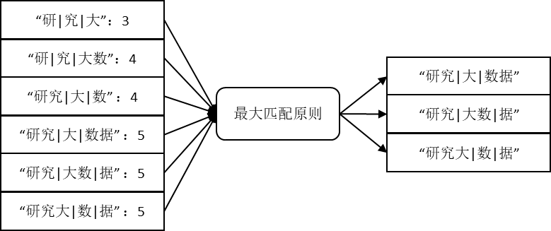
文本数据处理
02
中文分词算法 —— MMSEG算法
3. 四种歧义消除规则
规则1: 备选词组合的最大匹配规则(maximun matching)
假设：“研究大数据”的复杂最大匹配算法的分词结果为：
“研|究|大”、“研|究|大数”、“研究|大|数”、“研究|大|数据”、“研究|大数|据”、“研究大|数|据”
选 C4，C5，C6

Slide 52
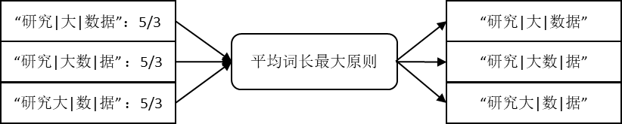
文本数据处理
02
中文分词算法 —— MMSEG算法
3. 四种歧义消除规则
规则2: 备选词组合的平均词长最大规则(largest average word length)。
average word length(C4)= average word length(研究|大|数据)=5/3
average word length(C5)= average word length(研究|大数|据)=5/3
average word length(C6)= average word length(研究大|数|据)=5/3
选 C4，C5，C6

Slide 53
文本数据处理
02
中文分词算法 —— MMSEG算法
3. 四种歧义消除规则
规则3: 备选词组合的词长变化最小规则(small variance of word lengths)。
选 C4，C5

Slide 54
文本数据处理
02
中文分词算法 —— MMSEG算法
3. 四种歧义消除规则
规则4: 备选词组合中，单字词的出现频率统计值最高(largest sum of degree of morphemic freedom of one-character words)(或者取单字词频的自然对数，然后将得到的值相加，取总和最大的词)。
所谓单字自由度（ morphemic freedom of one-character words ），能够简单的理解为这个字作为单独出现的语境次数。比方“的”常常作为定语修饰字，常常出如今各种语境。可是“的”偶尔也会和其它字词组成成语。比方“目的”等，这样的组合会影响改字的自由度。关键在于词典内容。
选 C4:“研究|大|数据”

Slide 55
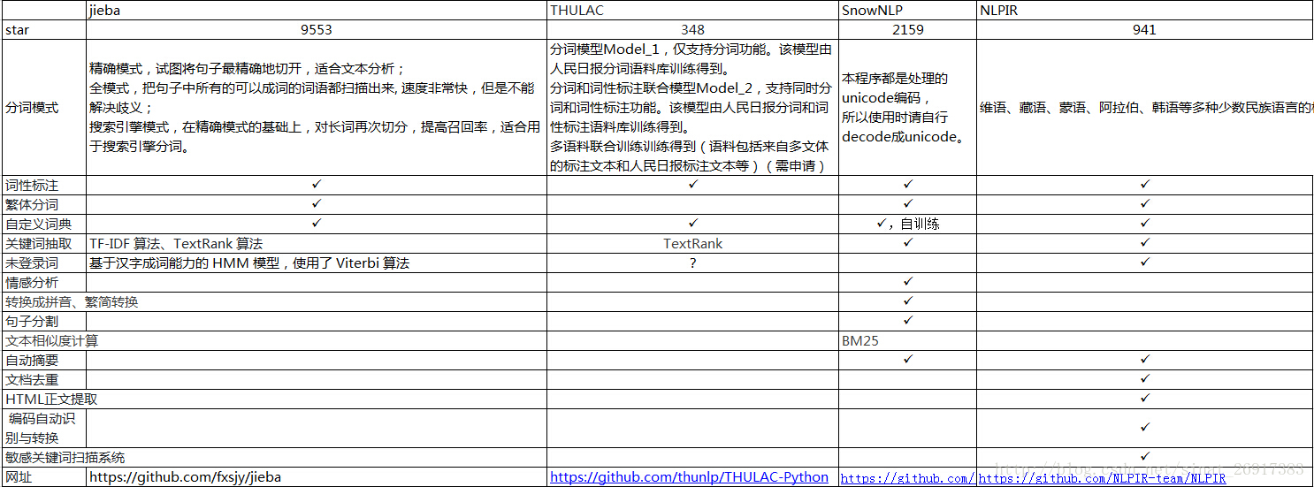
文本数据处理
03
常用中文分词工具
Jieba THULAC
SnowNLP NLPR

Slide 56
文本数据处理
04
网页分析算法
网络爬虫在爬取相应的网页后,会将网页存储到服务器的原始数据库中,然后爬虫程序尤其是搜索引擎将会对这些网页进行分析并确定各网页的重要性,从而确定网页的优先级和用户检索结果的网页排名。
常用的网页分析算法包括基于用户行为的网页分析算法、基于网络拓扑的网页分析算法及基于网页内容的网页分析算法等。
1. 基于用户行为的网页分析算法
依据用户对这些网页的访问行为,对这些网页进行评价。用户行为包括用户对网页的访问频率、用户对网页的访问时长、用户的单击率等信息对网页进行综合评价。

Slide 57
文本数据处理
04
网页分析算法
网络爬虫在爬取相应的网页后,会将网页存储到服务器的原始数据库中,然后爬虫程序尤其是搜索引擎将会对这些网页进行分析并确定各网页的重要性,从而确定网页的优先级和用户检索结果的网页排名。
常用的网页分析算法包括基于用户行为的网页分析算法、基于网络拓扑的网页分析算法及基于网页内容的网页分析算法等。
2. 基于网络拓扑的网页分析算法
根据网页的链接关系、结构关系、已知网页或数据等对网页进行分析的一种算法。常见的基于网络拓扑的网页分析算法包括
基于网页粒度的分析算法：如，PageRank &&& HITS
基于网站粒度的分析算法：站点的划分和站点等级(SiteRank)的计算
基于网页块粒度的分析算法：将对网页外部链接划分层次,不同层次的外部链接重要程度不同。

Slide 58
文本数据处理
04
网页分析算法
网络爬虫在爬取相应的网页后,会将网页存储到服务器的原始数据库中,然后爬虫程序尤其是搜索引擎将会对这些网页进行分析并确定各网页的重要性,从而确定网页的优先级和用户检索结果的网页排名。
常用的网页分析算法包括基于用户行为的网页分析算法、基于网络拓扑的网页分析算法及基于网页内容的网页分析算法等。
3. 基于网页内容的网页分析算法
是指利用网页内容(文本、数据等资源)特征对网页进行评价。
最常用的算法是基于词频统计或词位置加权的网页分析算法,

Slide 59
THANKS

